Slide 1
Lesson-10 सांप का काटना तथा पर्यावरणीय आपात स्थिति SNAKE BITE & ENVIRONMENTAL EMERGENCIES
Shri Gaikawad Sanket T, Dy. Commandant

Slide 2
उद्देश्य
इस पाठ को पूरा करने के बाद, आप सक्षम होंगे:-
सांप के काटने और उसके नियंत्रण का वर्णन करने मे
पर्यावरणीय आपात स्थितियों व उनके प्राथमिक उपचार को समझाने मे

Slide 3
साँप का इतिहास
जुरासिक युग
टर्शियरी युग

Slide 4
साँपो का कुल (family )
साँप के कुल 11 परिवार (Family) है
जिनमे से ये तीन जहरीले परिवार है I
एलापिडी,
वाइपरिडी,
हाइड्रोफाइल

Slide 5
साँपो का कुल
साँप का काटना एक सामान्य घटना है, हालांकि हमारे देश में पाए जाने वाले 90% साँप जहरीले नहीं होते।
अधिकांश मृत्यु डर के कारण होती है न कि ज़हर के कारणके कारण

Slide 6
साँपो का कुल
रंग और पैटर्न में काफी भिन्नता होती है और साँपों को सही ढंग से पहचानने के लिए प्रशिक्षित आँख की आवश्यकता होती है.
यह अनुशंसित नहीं है कि आप साँपों को छूने या काबू करने का प्रयास करें.

Slide 7
सांप
दुनिया भर में 2500 - 3000 प्रजातियाँ
500 विषैली प्रजातियाँ
भारत में 52 विषैली प्रजातियाँ
प्रति वर्ष 50 लाख से ज़्यादा घटनाएँ
यात्रा के दौरान मृत्यु, ? वास्तविक घटना

Slide 8
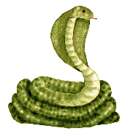
भारत के सामान्य विषैले साँप

Slide 9
सामान्य विषैले सांप
स्पेक्टेकल कोबरा
मोनोकल कोबरा
किंग कोबरा
कॉमन करैत
बैंडेड करैत
रसेल वाइपर
भारत के सामान्य विषैले साँप

Slide 10
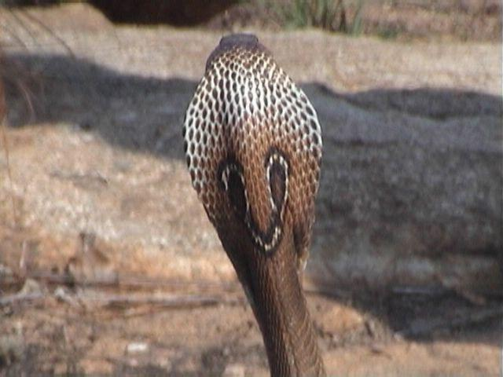
भारतीय नाग
भारत के हर हिस्से में दिन और रात मे देखा जा सकता है।
अक्सर मानव बस्तियों के आस पास या उनके भीतर पाया जाता है।

Slide 11
यह भारतीय कोबरा है। इसकी पहचान इसके फन से होती है जिस पर चश्मे का निशान होता है।
उत्तेजित होने पर कोबरा अपना फन फैलाकर ज़ोर से फुफकारते हैं।
यह देश के अधिकांश भागों में पाया जाता है।
इसे अक्सर बाथरूम, घरों के अँधेरे कोनों, रहने के कमरों, अस्तबल, पुराने बंगलों के नौकरों के क्वार्टरों और जंगलों में देखा जाता है।
यह दिन के साथ-साथ रात में भी सक्रिय रहता है।
भारतीय नाग

Slide 12
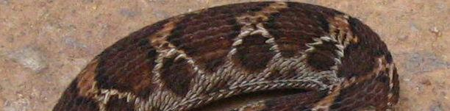
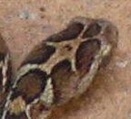
फेरस (सॉ स्केल्ड वाइपर)
शरीर पर सफ़ेद घेरे जैसे निशान और सिर पर तीर या पक्षी के पैरों के निशान पाये जाते ह।
पूरे भारत में पाया जाता है, सूखी झाड़ियों या रेगिस्तान मे रहना पसंद करता है।

Slide 13
फेरस (सॉ स्केल्ड वाइपर)
यह फैरोस या सॉ स्केल्ड वाइपर है। इसकी पीठ पर आमतौर पर उल्टे V आकार के काले धब्बे होते हैं।
यह एक छोटा वाइपर है जो पूरे भारत में पाया जाता है।
यह पश्चिमी भारत में किसी भी अन्य भाग की तुलना में अधिक पाया जाता है। यह खुले, शुष्क, पथरीले प्रदेशों या शुष्क रेगिस्तानों को पसंद करता है।

Slide 14
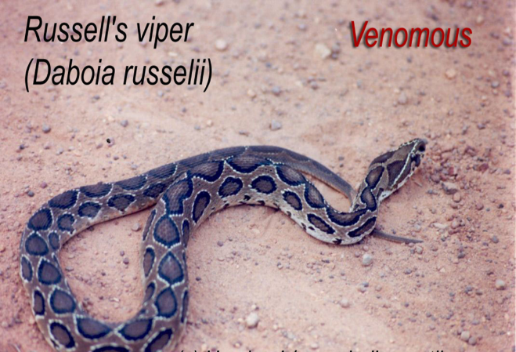
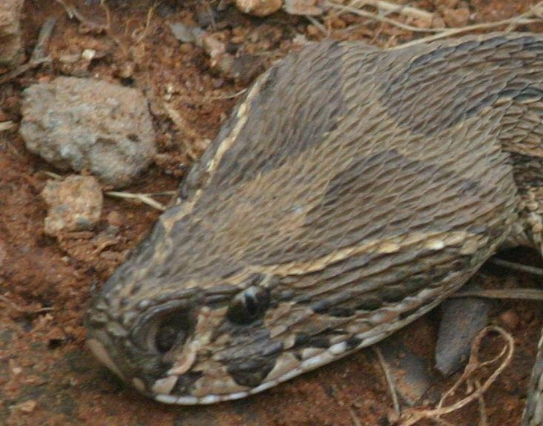
रस्सेल वाइपर
सिर पर काले किनारों वाले जंजीर जैसे निशान और सफ़ेद V आकार.
छेड़ने पर ज़ोर से फुफकारता है.
दिन में पेड़ों, झाड़ियों और पत्तों के ढेर के नीचे छिप जाता है.

Slide 15
रसलवाइपर
यह रसेल वाइपर है। यह एक बड़ा, मोटा आधा से दो मीटर लंबा और छोटी पूंछ वाला साँप है।
इसकी पीठ पर उल्टे V आकार के काले धब्बे भी हैं।
इसकी फुफकार सबसे तेज़ होती है और इसके नुकीले दाँत सबसे बड़े होते हैं।यह खुले मैदान, खेती वाले खेतों और झाड़ीदार या घास वाली बंजर ज़मीनों को पसंद करता है।
यह रात्रिचर और धीमी गति से चलने वाला होता है, लेकिन उत्तेजित होने पर आक्रामक होता ह और अपनी जगह पर डटा रहता है।

Slide 16
साँपों के काटने के ज़्यादातर मामले भारत के इन चार आम ज़हरीले साँपों से होते हैं:
भारतीय कोबरा,
सामान्य करैत,
सॉ स्केल्ड वाइपर और
रसेल वाइपर

Slide 17
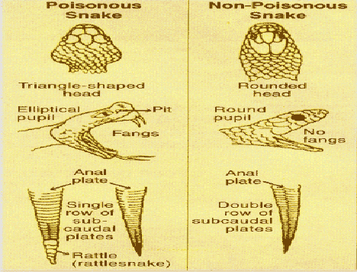
विषैले एवं गैर-विषैले साँपों की विशेषताएँ

Slide 18
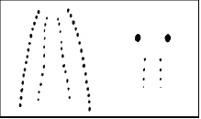
विषैले और गैर-विषैले फंग के चिन्ह अलग-अलग निशान

Slide 19
साँप का विष
तंत्रिका विषैला (Neurotoxic) : कोबरा, क्रेट
तंत्रिका तंत्र पर हमला करता है और साँस लेना बंद कर देता हैा
रक्तविषैला (Hemotoxic): : सभी वाइपर
रक्त का थक्का जमना बंद हो जाता है और रक्त वाहिकाओं में छेद हो जाता है जिससे पीड़ित की मृत्यु हो जाती है।

Slide 20
असरदार डोज़
अलग-अलग सांपों के ज़हर की मात्रा सांप अनुसार
डोज़ और समय
स्पेक्टैकल्ड कोबरा 15 mg 7 – 8 hrs
मोनोकल्ड कोबरा 15 mg 7 - 8 hrs
किंग कोबरा 12 mg 5 - 6 hrs
बैंडेड क्रेट 10 mg 4 hrs
साधारण करैत 1-3 mg 2 ½ hrs
रसेल वाइपर 42 mg 3 days

Slide 21
साँप के काटने के लक्षण
काटने के स्थानीय लक्षण
नुकीले दांतों के जोड़े (हालांकि अक्सर केवल एक ही निशान या खरोंच भी हो सकती है)
सूजन
दर्द
काटने से रक्तस्राव
नोट: करैत में अक्सर उपरोक्त में से कोई भी लक्षण नहीं होता है

Slide 22
साँप के काटने के लक्षण
साँप के काटने के लक्षण तुरंत दिखाई देते हैं;
10 मिनट के भीतर गंभीर सूजन आना
मतली
कमज़ोरी
तापमान में बदलाव
दर्द
3-6 घंटों के भीतर काला और नीला रंग दिखाई दे सकता है।

Slide 23
विष फैलने के लक्षण
तंत्रिकाविषी (Neurotoxic)
पलकें झुकना
दृष्टि विकार
साँस लेने में कठिनाई
रक्तविषी (Hemotoxic)
काटने वाली जगह से लगातार रक्तस्राव
मसूड़ों से रक्तस्राव
चोट का निशान
गहरे रंग का मूत्र

Slide 24
प्राथमिक उपचार
रक्त संचार धीमा करने और विष के फैलाव को रोकने के लिए रोगी को शांत करें।
पीड़ित को इस तरह लिटाएँ कि प्रभावित अंग हृदय से नीचे रहे।
Notes:
Calm the patient down to slow down blood circulation and retard the spread of venom.
Have the victim lie down with the affected limb lower than the heart.

Slide 25
प्राथमिक उपचार
रोगी को शांत करें ताकि रक्त संचार धीमा हो जाए और विष का फैलाव रुक सके।
पीड़ित को लेटने दें।
काटे गए अंग से अंगूठी, कंगन, जूते या अन्य बाधा उत्पन्न करने वाली वस्तुएँ हटा दें। (यह सूज सकता है।)
बर्फ, कोल्ड पैक का प्रयोग ना करे ऍव शराब या कोई अन्य नशीली दवा न दें।

Slide 26
प्राथमिक उपचार
लक्षण विकसित होने का इंतज़ार न करें।
काटे गए अंग को स्थिर करें, यदि संभव हो तो स्प्लिंट का उपयोग करें और उसे हृदय के स्तर से नीचे रखें।
चीरा न लगाएँ या ज़हर चूसने का प्रयास न करें क्योंकि यह ज़हर निकालने में अप्रभावी है; और वाइपर के काटने के मामले मे इससे गंभीर रक्तस्राव हो सकता है।

Slide 27
प्राथमिक उपचार
कोबरा और करैत के काटने पर, पीड़ित की साँस रुक सकती है। वे मरे नहीं हैं, बल्कि साँस लेना शुरू कर देते हैं।
यह जीवन रक्षक हो सकता है

Slide 28
पीड़ित को शांत रखें।
पीड़ित को तुरंत बिना हिले-डुले सीधा लिटा दें।
यदि संभव हो तो काटे गए अंग को स्थिर करें, यदि संभव हो तो स्प्लिंट का उपयोग करें और उसे हृदय के स्तर से नीचे रखें।
यदि संभव हो तो पीड़ित को तुरंत सीधा लिटाकर अस्पताल ले जाएँ।
क्या करें

Slide 29
कोई भी टूर्निकेट या कम्प्रेशन बैंडेज न लगाएँ।
काटे गए स्थान को ठंडा न करें।
साँप को पकड़ने की कोशिश न करें, हमें किसी और शिकार की ज़रूरत नहीं है, लेकिन अगर साँप पहले ही मर चुका है तो उसे अस्पताल ले जाएँ।
पीड़ित को मादक पेय या एस्पिरिन न दें।
क्या न करें

Slide 30
साँपों के बारे में भ्रांतियाँ

Slide 31
सांप से जुड़े मिथक
साँप का मतलब मौत है।
साँप के काटने का इलाज मंत्रों, तांत्रिकों, जादू-टोने, जड़ों और जड़ी-बूटियों आदि से किया जा सकता है। वैज्ञानिकों ने इन सभी का परीक्षण किया है और साबित किया है कि ये कारगर नहीं हैं।
साँप प्रतिशोधी होते हैं!
साँप धन के रक्षक होते हैं!
बूढ़े साँपों पर बाल होते हैं!
साँप सम्मोहित कर देते हैं!
साँप बाँसुरी की धुन पर झूमते हैं!

Slide 32
सांप से जुड़े मिथक MYTHS
कोबरा, खासकर किंग कोबरा, नागमणि धारण करते हैं जिससे करोड़पति बन सकते हैं!
सांप गायों के पैरों में लिपटकर उनके थनों से दूध चूसते हैं!
सांपों को 'केवड़े' या 'रात रानी' की मीठी तीखी गंध बहुत पसंद होती है!

Slide 33
पर्यावरणीय आपात स्थितियाँ.
हीट क्रैम्प्स
हीट इग्ज़ॉस्चन (गर्मी से थकावट)
हीट स्ट्रोक

Slide 34
मांसपेशीय ऐंठन (हीट क्रैंप्स) के लक्षण
गंभीर ऐंठन
थकान
उल्टी
बेहोशी
मांसपेशीय ऐंठन
(हीट क्रैंप्स)

Slide 35
उपचार:
हीट क्रैंप्स
मरीज़ को पानी (नमक मिला हुआ) दें। पानी पीने के बाद मांसपेशियों की ऐंठन में राहत मिलनी चाहिए
मरीज़ को पानी की ज़रूरत नमक से ज़्यादा है, नमक ढूंढने में देर न करें, तुरंत पानी दें।ओआरएस का भी उपयोग किया जा सकता है।

Slide 36
हीट एक्सहॉश्चन HEAT EXHAUSTION
हीट एक्सहॉश्चन के लक्षण
तेज़ और सतही सांस,
सुस्ती,
पसीना
ठंडी, चिपचिपी और पीली त्वचा

Slide 37
गर्मी से होने वाली ऐंठन के लिए PHT
रोगी को ठंडी जगह पर ले जाएँ।
रोगी को पानी (नमकीन पानी) दें।
मरीज़ को ठंडक पहुँचाने के लिए आवश्यकतानुसार कपड़े हटाएँ या ढीले करें, लेकिन ठिठुरन न होने दें।"
मरीज़ को पीठ के बल (सुपाइन पोज़िशन) लिटाएँ और पैरों को 20 से 30 सेंटीमीटर ऊपर उठाएँ।
स्थानीय प्रोटोकॉल के अनुसार ऑक्सीजन दें।

Slide 38
लू लगना HEAT STROKE
संकेत और लक्षण
गहरी तेज़ साँसें
तेज़ नाड़ी, शक्ति में उतार-चढ़ाव
शुष्क, गर्म त्वचा
फैली हुई पुतलियाँ
बेहोशी
ऐंठन या मांसपेशियों में कंपन

Slide 39
उपचार: PHT (हीट स्ट्रोक)
मरीज़ को किसी भी उपलब्ध तरीके से तुरंत ठंडा करें।
उसे गर्मी के स्रोत से दूर ले जाएँ।
उसके कपड़े हटा दें और गीली चादरों में लपेटें।
बर्फ की थैलियाँ या कोल्ड पैक दोनों बगल के नीचे, घुटनों के पीछे, टखनों के चारों ओर और घुटनों के दोनों ओर रखें।
यदि संभव हो तो कोई बड़ा कंटेनर या टब खोजें और मरीज़ को गर्दन तक ठंडे पानी में डुबो दें।

Slide 40
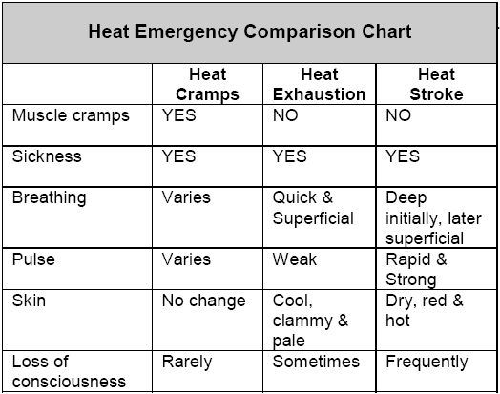

Slide 41
हल्का हाइपोथर्मिया MILD HYPOTHERMIA
संकेत और लक्षण
ठंड लगना
उनींदापन
तेज़ साँसें, धीमी नाड़ी
दृष्टि का लोप
सुस्त पुतलियाँ
अनियंत्रित साँसें

Slide 42
गंभीर हाइपोथर्मिया SEVERE HYPOTHERMIA
संकेत और लक्षण
अत्यंत धीमी श्वास
अत्यंत धीमी नाड़ी
अचेत अवस्था में होना
स्थिर, फैली हुई पुतलियाँ
अंगों का कठोर होना
कंपकंपी का न होना

Slide 43
उपचार: (PHT)हाइपोथर्मिया
प्रारंभिक मूल्यांकन और शारीरिक परीक्षण करें।
रोगी को ठंडे वातावरण से दूर रखें।
वायुमार्ग खुला रखें और स्थानीय प्रोटोकॉल के अनुसार ऑक्सीजन दें।
गीले कपड़े उतार दें और रोगी को कंबल से ढक दें। रोगी को सूखा रखें।
यदि रोगी होश में है, तो उसे धीरे-धीरे गर्म तरल पदार्थ (गैर-उत्तेजक) दें। महत्वपूर्ण संकेतों का लगातार मूल्यांकन करें।

Slide 44
शीतदंश या स्थानीय ठंड की चोटें FROSTBITE OR LOCAL COLD INJURIES
संकेत और लक्षण
प्रभावित क्षेत्र में संवेदना का अभाव।
प्रभावित क्षेत्र की त्वचा सफ़ेद हो जाती है। गहरे रंग की त्वचा पीली पड़ जाती है।
कभी-कभी सूजन, छाले और सफ़ेद हो जाते हैं।

Slide 45
समीक्षा
इस इकाई के पूरा होने पर आप अब निम्नलिखित कार्य कर पाएँगे -
साँप के काटने और उसके नियंत्रण का वर्णन।
पर्यावरणीय आपात स्थितियों और उनके प्राथमिक उपचार की व्याख्या।

Slide 46
कोई प्रश्न ?

Slide 47
मूल्यांकन EVALUATION
प्रश्न: साँपों का काटना एक आम घटना है, हालाँकि हमारे देश में पाए जाने वाले 90% ज़मीनी साँप ज़हरीले नहीं होते। (सही/गलत)
उत्तर: सही।
प्रश्न: गर्मी के कारण होने वाली ऐंठन के लक्षण और संकेत क्या हैं?
उत्तर: इसके लक्षण और संकेत निम्नलिखित हैं -
गंभीर मांसपेशिय ऐंठन
थकावट
मतली
बार-बार बेहोशी आना

Slide 48
धन्यवाद

